Slide 1
Chuyên Đề 2
XÂY DỰNG NỀN TẢNG BÁN HÀNG TRỰC TUYẾN HỖ TRỢ NHIỀU NGƯỜI BÁN VÀ QUẢN LÝ GIAO DỊCH

Slide 2
Thành Viên
GVHD: DƯƠNG ANH TUẤN
01.
Lê Hải Đông
02.
Nguyễn Đức Duy
03.
Nguyễn Tuấn Khanh

Slide 3

Lý do chọn đề tài
Nhu cầu mua sắm trực tuyến ngày càng gia tăng và trở thành xu hướng phổ biến.
Cá nhân và cửa hàng nhỏ vẫn gặp khó khăn trong việc quản lý bán hàng và giao dịch trên môi trường trực tuyến
Giúp kết nối người mua và người bán hiệu quả hơn, hỗ trợ quản lý giao dịch thuận tiện

Slide 4
Khó khăn
Xử lý và đồng bộ các giao dịch, đơn hàng và thanh toán
Tính bảo mật cho tài khoản và dữ liệu người dùng
Giao diện thân thiện và tối ưu trên nhiều thiết bị còn gặp nhiều hạn chế.

Slide 5
Thuận Lợi
Nhu cầu mua sắm trực tuyến ngày càng tăng nên đề tài có tính thực tế và khả năng ứng dụng cao
Phát triển nền tảng thương mại điện tử.
Giao diện thân thiện dễ nhìn , dễ sử dụng .

Slide 6
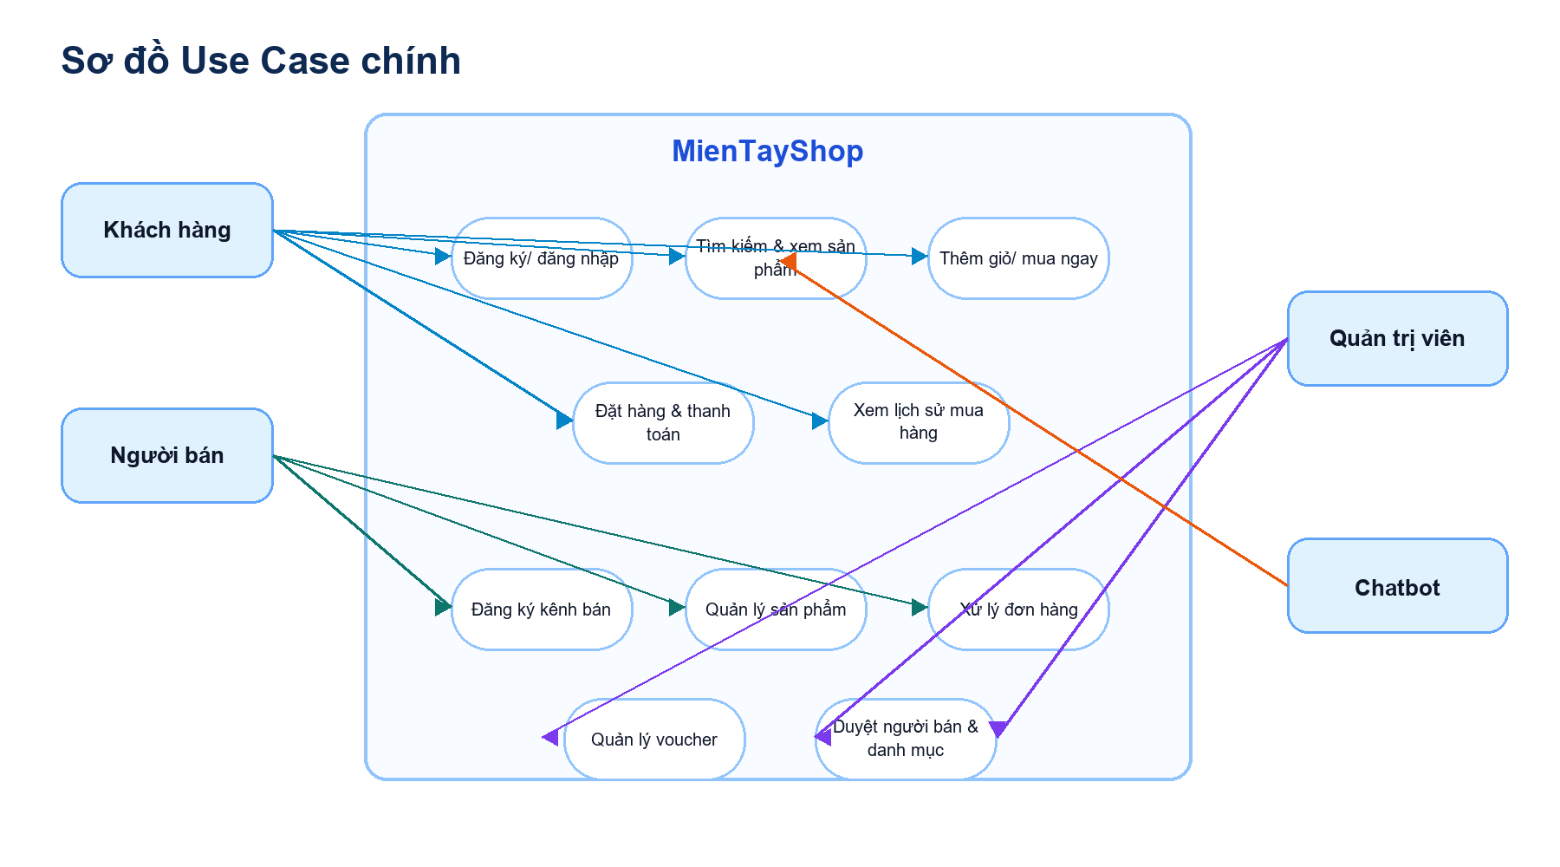

Slide 7
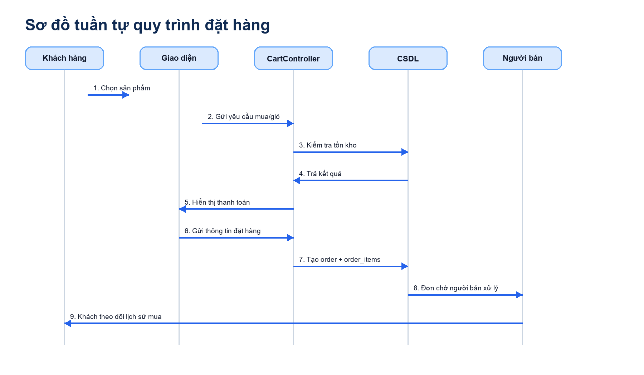

Slide 8
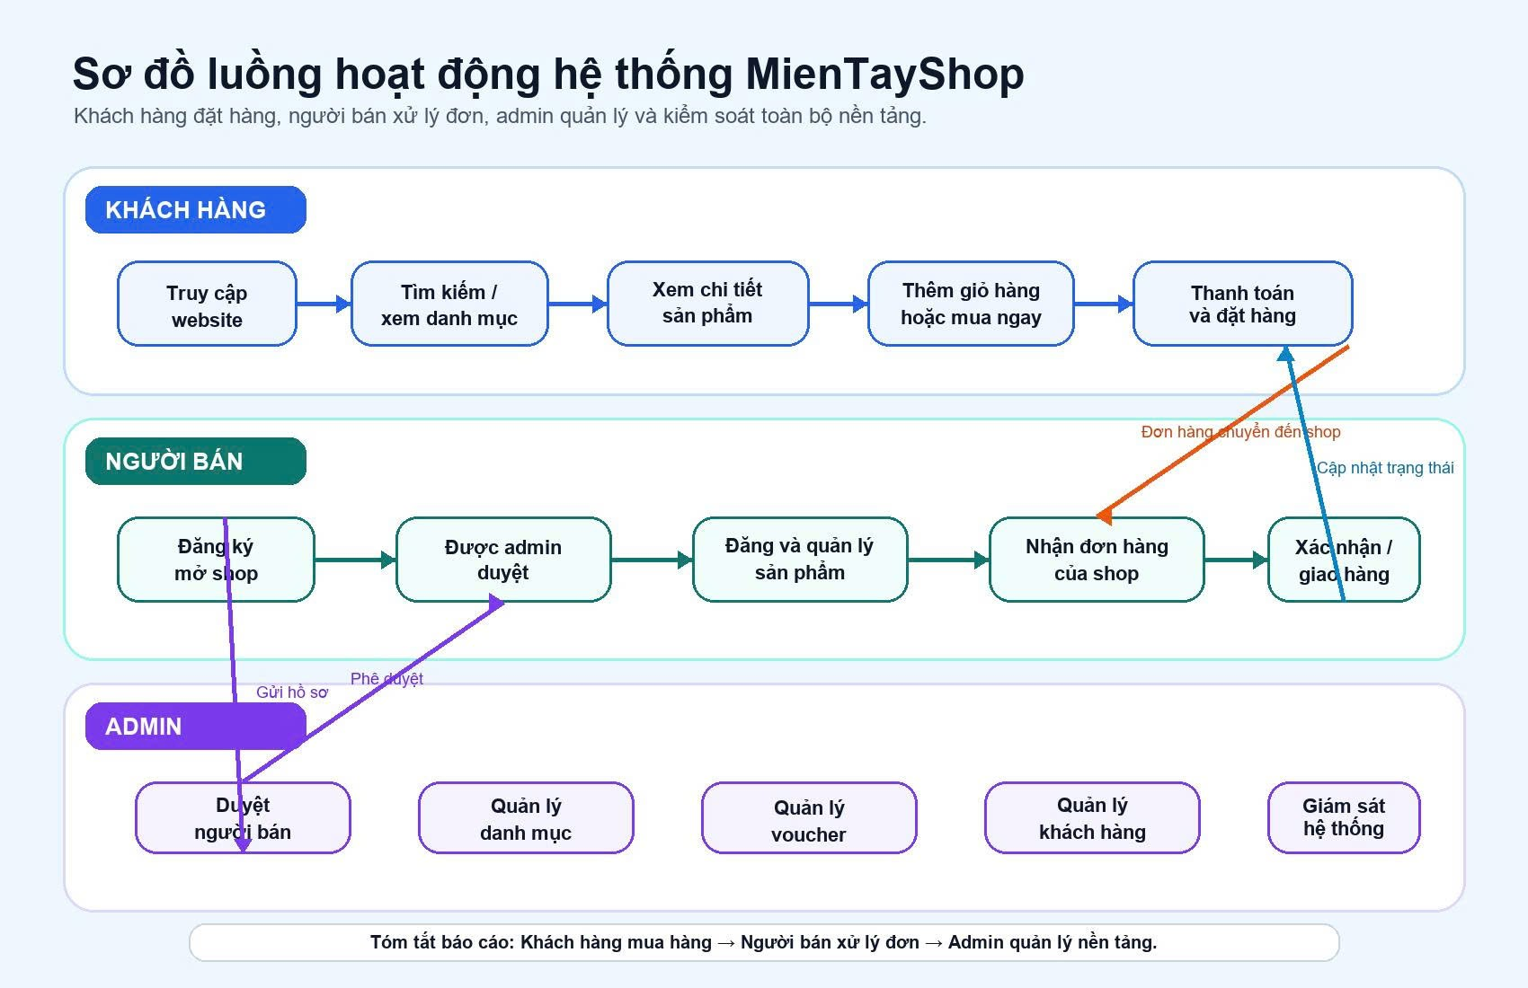

Slide 9
